Slide 1
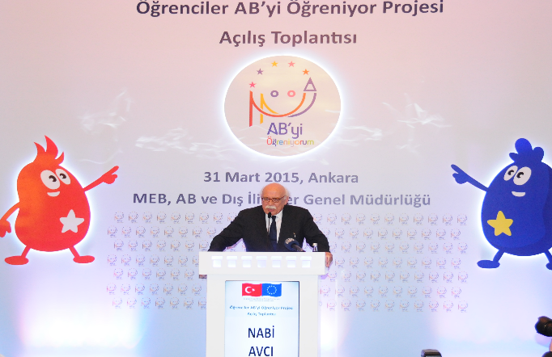
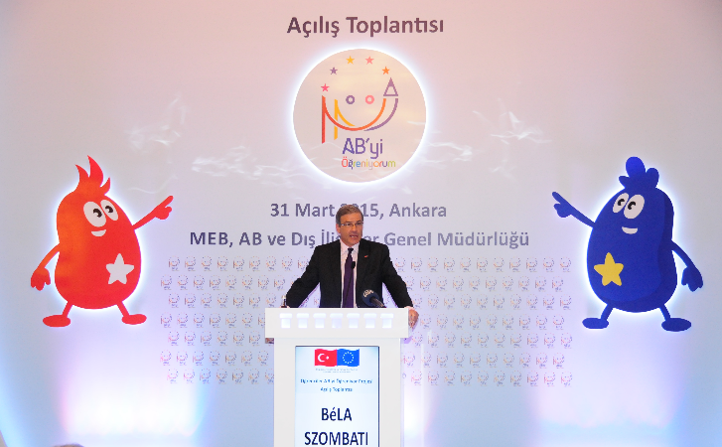
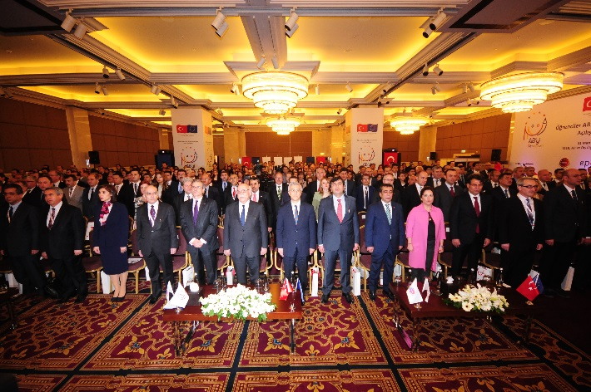
AB
EĞİTİM SİSTEMLERİ ÜZERİNE
KARŞILAŞTIRMALI BİR ANALİZ
Bu Proje Avrupa Birliği ve Türkiye Cumhuriyeti tarafından ortaklaşa finanse edilmektedir
CEM BABADOĞAN
27 Nisan 2016

Slide 2
Durum
Avrupa Birliği'ne üye ülkelerin eğitim sistemlerinde önemli farklılıklar bulunmaktadır.
Bunun nedeni farklı kültürel ve çeşitli tarihsel değerlerdir.
Bununla birlikte ülkelerin eğitim sistemlerinde aynı yönde bir gelişim olduğu gözlenmektedir

Slide 3
Temel İlkeler
Tek bir Avrupa için eğitim
Öğrenen toplum
Yüksek kalitede eğitim
Sürekli eğitim
Eğitimde fırsat eşitliği
Eğitimde ve mesleki yöneltmede işbirliği
Karşılıklı deneyim paylaşımı
Örgün eğitimde açıklık ve işbirlikli yöntemlerinin desteklenmesi
Etkileşimli öğretim yöntemlerin geliştirilmesi.
Okullarda öz değerlendirmenin özendirilmesi

Slide 4
Kapsam
Ortak İlke ve Anlayışlar
Ortak Amaçlar
Ortak Hedefler
Çağın Gerektirdiği Ortak Becerileri Kazandırma

Slide 5
Okulöncesi

Slide 6
İlkokul ve Ortaokulda Temel Modeller

Slide 7
Türkiye

Slide 8
Danimarka Almanya

Slide 9
Fransa - Hırvatistan

Slide 10
Birleşik Krallık

Slide 11
Belçika

Slide 12
Ulusal Stratejiler

Slide 13
Programlarla Bütünleştirme

Slide 14
İlköğretim’de Durum

Slide 15
Ulusal Sınavlardaki Temel Yeterlikler

Slide 16
Ortak İlke ve Anlayışlar
Dil öğretimi, kültürlerin tanıtılması, çevrenin korunması Aşağıdan-yandan yukarıya yapılanma
Mesleki yeterlilik belgelerinin ve diplomalarının tanınması
İşbirliği
Avrupa bilinci
Ar-Ge çalışmaları

Slide 17
Ortak İlke ve Anlayışlar
Mesleki becerisi olan bilinçli yurttaşların yetiştirilmesi
Eğitimde
Niteliğin yükseltilmesi
Kaynaklara kolay erişim
Fırsat ve olanak eşitliği
Yaşam boyu öğrenme
İnsan hakları eğitimi
Ortalama 10-12 yıllık zorunlu eğitim
Yeteneklere göre yönlendirme

Slide 18
Ortak İlke ve Anlayışlar
Ulusal eğitim sistemlerinin birleştirilmemesi
Ulusal eğitim sistemlerinin uyumlaştırılması teşvik edilmesi !
Ayrımcılığın hiçbir türüne yer verilmemesi !
Mesleki eğitim ve iş yaşamında fırsat eşitliği tanınması

Slide 19
Ortak İlke ve Anlayışlar
Yükseköğretimde niteliğin yükseltilmesi için
Nitelikten sorumlu özerk bir kurum
Kurum içi ve dışı değerlendirme
Nitelik kontrol sürecine ortak katılım
Değerlendirme raporlarının yayınlanma

Slide 20
Ortak Amaçlar
Bedensel mesleki ve etik yandan gelişmeleri
Kendi kültürlerine ve diğer kültürlere saygı
Ulusal kimliğin korunması
Demokrasinin gelişimi ve demokratik yaşama katılma

Slide 21
Ortak Eğitim Hedefleri
Eğitim-öğretim niteliğinin ve etkinliğinin artırılması
Eğitim-öğretim sistemlerine herkesin erişiminin ve yararlanmasının sağlanması
Eğitim-öğretim sistemlerinin dünyaya açılması

Slide 22
Eğitim-Öğretim Niteliğinin ve Etkinliğinin Artırılması
Öğretmen ve eğitmenlerin yetiştirilmelerini çağın koşullarına uygun hale getirme
Bilgi toplumu için temel becerileri geliştirme
Bilişim teknolojilerine herkesin ulaşılabilirliğini sağlama
Matematik fen bilimleri ve teknoloji alanlarını geliştirme ve bu alanlara ilgiyi arttırma
Finans ve insan kaynaklarının en iyi şekilde kullanımını sağlama

Slide 23
Eğitim-Öğretim Sistemlerine Herkesin Erişimini ve Yararlanmasını Sağlama
Öğrenme ortamlarını herkese açma
Öğrenmeyi daha çekici hale getirme
Etkin yurttaşlığı fırsat eşitliğini ve toplumsal uyumu destekleme.

Slide 24
Eğitim-Öğretim Sistemlerini Dünyaya Açma
Eğitim-öğretim sistemi ile çalışma yaşamı bilimsel araştırmalar ve toplum arasındaki ilişkilerin genişletilmesi ve güçlendirilmesi
Girişimcilik ruhunu geliştirme
Yabancı dil öğrenimini geliştirme
Ülkeler arası hareketliliği ve değişimleri artırma
Avrupa işbirliğini güçlendirme

Slide 25
Ortak Becerileri Kazandırma
Temel Bilgiler
Zihinsel Beceriler
Teknik Beceriler
İletişim Becerileri
Kişisel Beceriler
Sosyal ve Kültürel Beceriler
Ekonomik Beceriler
Çevre Becerileri

